Slide 1
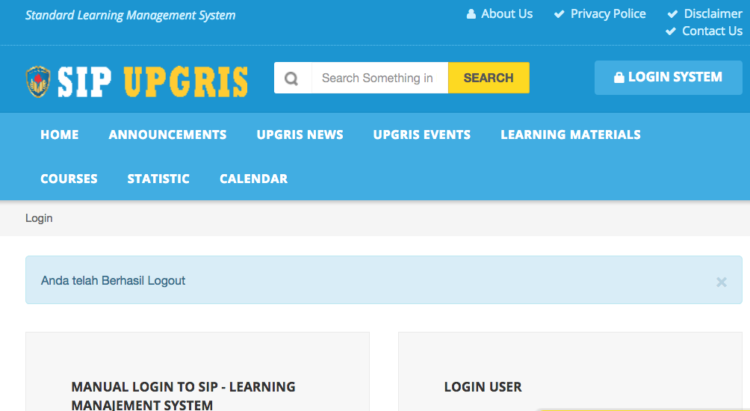

Pengenalan E-learning
Harto Nuroso
Catatan Kuliah – MK E-Learning Gasal 2017-2018

Slide 2
Apa itu E-learning ?
Sembarang pengajaran dan pembelajaran yang menggunakan rangkaian elektronik (LAN, WAN, atau internet) untuk menyampaikan isi pembelajaran, interaksi, atau bimbingan.
(Jaya Kumar C. Koran (2002))
Catatan Kuliah – MK E-Learning Gasal 2017-2018

Slide 3
Apa itu E-learning ?
Kegiatan belajar asynchronous melalui perangkat elektronik komputer yang memperoleh bahan belajar yang sesuai dengan kebutuhannya.
(Dong (dalam Kamarga, 2002) )
Catatan Kuliah – MK E-Learning Gasal 2017-2018

Slide 4
Apa itu E-learning ?
Istilah “e” atau singkatan dari elektronik dalam e-learning digunakan sebagai istilah untuk segala teknologi yang digunakan untuk mendukung usaha-usaha pengajaran lewat teknologi elektronik internet.
(Onno W. Purbo (2002) )
Catatan Kuliah – MK E-Learning Gasal 2017-2018

Slide 5
Apa itu E-learning ?
e-Learning is a generic term for all technologically supported learning using an array of teaching and learning tools as phone bridging, audio and videotapes, teleconferencing, satellite transmissions, and the more recognized web-based training or computer aided instruction also commonly referred to as online courses
(Soekartawi, Haryono dan Librero, 2002).
Catatan Kuliah – MK E-Learning Gasal 2017-2018

Slide 6
Perbedaan
Tradisional
E-Learning
Guru dianggap sebagai orang yang serba tahu dan ditugaskan untuk menyalurkan ilmu pengetahuan kepada pelajarnya
Pelajar mandiri pada waktu tertentu dan bertanggung-jawab untuk pembelajarannya.
Suasana pembelajaran ‘e-learning’ akan ‘memaksa’ pelajar memainkan peranan yang lebih aktif dalam pembelajarannya.
Pelajar membuat perancangan dan mencari materi dengan usaha, dan inisiatif sendiri.
Catatan Kuliah – MK E-Learning Gasal 2017-2018

Slide 7
Filosofi E-Learning (Cisco, 2001)
e-learning merupakan penyampaian informasi, komunikasi, pendidikan, pelatihan secara on-line.
e-learning menyediakan seperangkat alat yang dapat memperkaya nilai belajar secara konvensional (model belajar konvensional, kajian terhadap buku teks, CD-ROM, dan pelatihan berbasis komputer) sehingga dapat menjawab tantangan perkembangan globalisasi.
e-learning tidak berarti menggantikan model belajar konvensional di dalam kelas, tetapi memperkuat model belajar tersebut melalui pengayaan content dan pengembangan teknologi pendidikan.
Kapasitas siswa amat bervariasi tergantung pada bentuk isi dan cara penyampaiannya. Makin baik keselarasan antar conten dan alat penyampai dengan gaya belajar, maka akan lebih baik kapasitas siswa yang pada gilirannya akan memberi hasil yang lebih baik.
Catatan Kuliah – MK E-Learning Gasal 2017-2018

Slide 8
Karakteristik e-learning
Memanfaatkan jasa teknologi elektronik; di mana guru dan siswa, siswa dan sesama siswa atau guru dan sesama guru dapat berkomunikasi dengan relatif mudah dengan tanpa dibatasi oleh hal-hal yang protokoler.
Memanfaatkan keunggulan komputer (digital media dan computer networks).
Menggunakan bahan ajar bersifat mandiri (self learning materials) disimpan di komputer sehingga dapat diakses oleh guru dan siswa kapan saja dan di mana saja bila yang bersangkutan memerlukannya.
Memanfaatkan jadwal pembelajaran, kurikulum, hasil kemajuan belajar dan hal-hal yang berkaitan dengan administrasi pendidikan dapat dilihat setiap saat di komputer.
Catatan Kuliah – MK E-Learning Gasal 2017-2018

Slide 9
Teknologi Pendukung E-Learning
Computer Based Learning (CBL) yaitu pembelajaran yang sepenuhnya menggunakan komputer
Computer Assisted Learning (CAL) yaitu pembelajaran yang menggunakan alat bantu utama komputer.
Catatan Kuliah – MK E-Learning Gasal 2017-2018

Slide 10
Teknolgi Pembelajaran
Technology based learning
Technology based web-learning
Terdiri dari Audio Information Technologies (radio, audio tape, voice mail telephone) dan Video Information Technologies (video tape, video text, video messaging).
adalah Data Information Technologies (bulletin board, Internet, e-mail, tele-collaboration).
Dalam pelaksanaan pembelajaran sehari-hari, yang sering dijumpai adalah kombinasi dari teknologi yang dituliskan di atas
Catatan Kuliah – MK E-Learning Gasal 2017-2018

Slide 11
“Ada lima aplikasi standar internet yang dapat digunakan untuk keperluan pendidikan, yaitu e-mail, Mailing List (milis), News group, File Transfer Protocol (FTC), dan World Wide Web (www)”
Onno W. Purbo (1997)
Catatan Kuliah – MK E-Learning Gasal 2017-2018

Slide 12
Bahan Ajar dikutip dari
PENGENALAN E-LEARNING
Asep Herman Suyanto
info@bambutechno.com
http://www.bambutechno.com
Dapat Anda download dari sip.upgris.ac.id
Terima Kasih
Catatan Kuliah – MK E-Learning Gasal 2017-2018

